Slide 1

Campus Coari
Avaliação 2015
16 e 17 de dezembro

Slide 2
CAMPUS COARI
Agenda Avaliação:
Apresentação das extrações do Sistema de Gestão de Demandas com as seguintes situações:
Planejadas e executadas
Não planejadas e executadas
Planejadas e não executadas
Gráfico comparativos de planejadas e não planejadas
Gráfico comparativo de situações nova,em andamento e concluída
www.ifam.edu.br

Slide 3
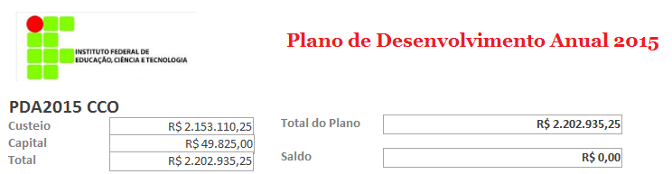
CAMPUS COARI
Fonte: SGD
www.ifam.edu.br

Slide 4
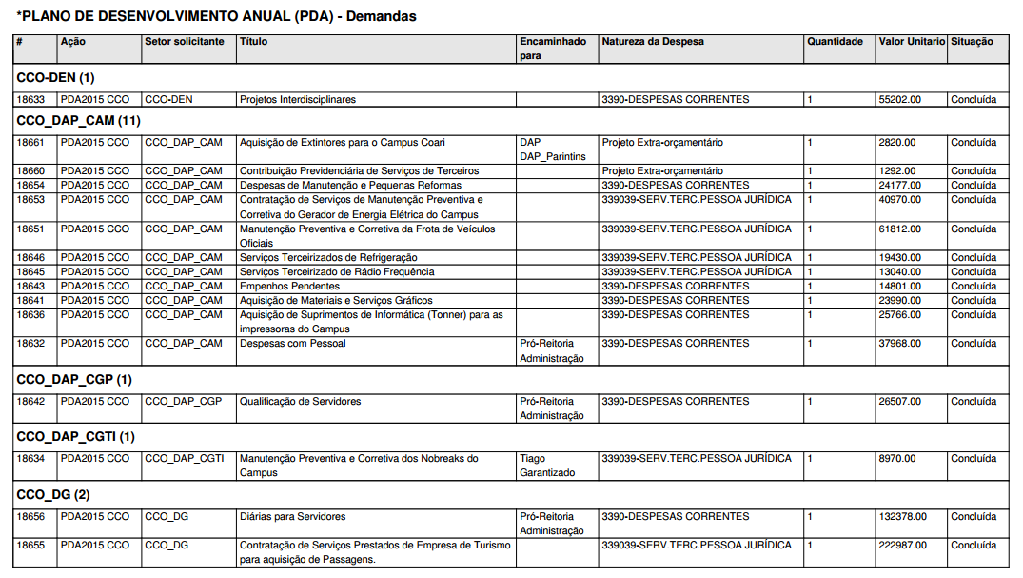
CAMPUS COARI
www.ifam.edu.br

Slide 5
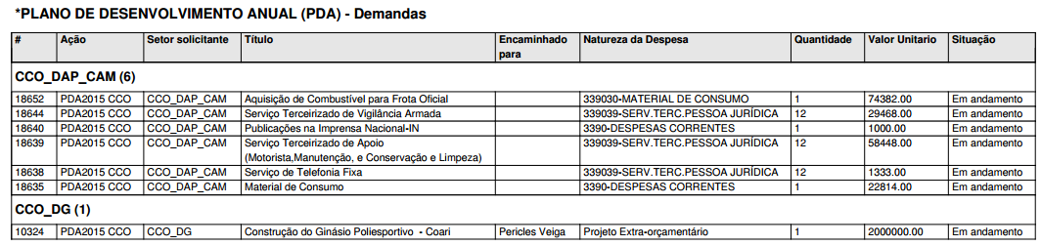
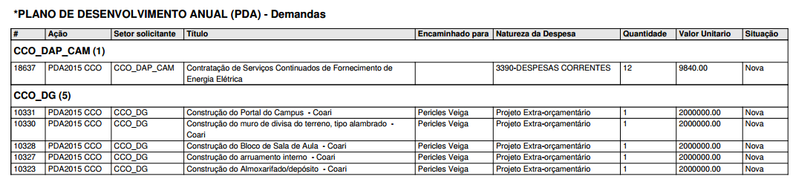
CAMPUS COARI
www.ifam.edu.br

Slide 6
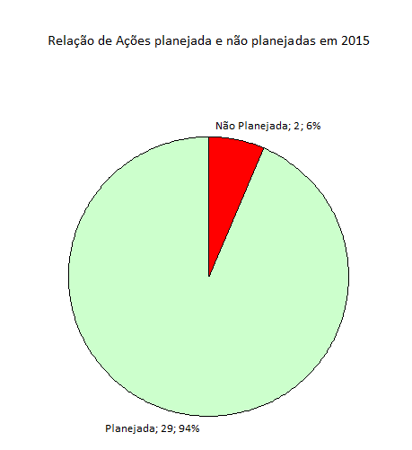
CAMPUS COARI
www.ifam.edu.br

Slide 7
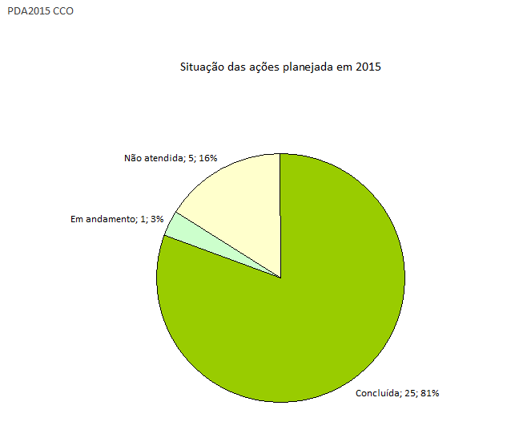
CAMPUS COARI
www.ifam.edu.br

Slide 8
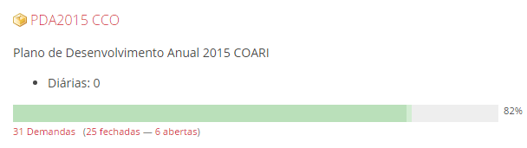
CAMPUS COARI
Esse indicador considera demandas planejadas e não planejadas, também considera situações em andamento e nova como abertas
O Campus alcançou entre as situações de em andamento e concluídas um total de 79% do previsto.
O Campus empenhou 93,33% devolvendo R$ 34.877,30 da Reitoria.
www.ifam.edu.br

